Slide 1
Рекомендации для родителей по подготовке детей к школьному обучению.
Подготовили:
Шевякова С.А.
Розанова И.В.

Slide 2
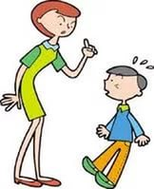
Не будьте слишком требовательны к ребенку.
За оставшееся время никаких «хвостов» вы не подтянете. А если будете наседать на ребенка с чтением и счетом, вы сможете вызвать у него отрицательные эмоции по поводу школы. Конечно, почитать немножко, порешать несложные примеры можно, но все это должно быть в игровой, непринудительной форме. Кроме того, дошкольникам важно по несколько раз читать одни и те же книжки. Они, узнавая «материал», стараются подсказать рассказчику, что будет дальше, поправляют, если он допустил неточность. Это вырабатывает в них активность, и тогда им будет абсолютно несложно уже на первом уроке высказать свое «взрослое» мнение».

Slide 3
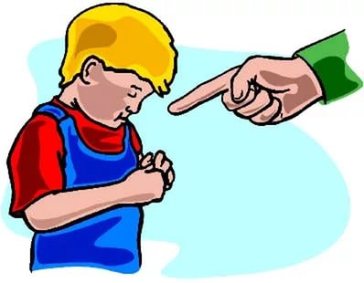
Не делайте акцент на оценках
Многие родители допускают грубую ошибку, когда начинают стращать: «Читай, а то двойки мне будешь приносить». Важно акцентировать внимание ребенка на процессе учебы (ты узнаешь много нового, у тебя появятся новые друзья, ты станешь умным), а не на результате хороших оценках, которые вообще лучше не упоминать, тем более что в первом классе их не ставят.

Slide 4
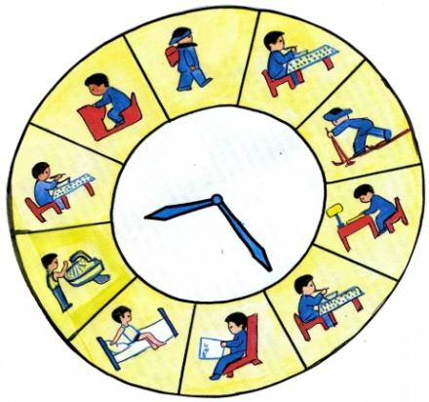
Начинайте жить по новому распорядку дня
За месяц до школы нужно плавно подгонять режим дня к новому распорядку. Старайтесь, чтобы ребенок ложился спать не позже десяти вечера, вставал в 7—8 утра. Очень важно сформировать у малыша представление о том, что за чем нужно делать утром и вечером. Для этого хорошо использовать пробковую или пластмассовую доску на стене, где можно прикрепить бумажки, писать, рисовать.
Для начала попробуйте наглядно объяснить, что нужно сделать перед сном: собрать портфель, приготовить одежду(трусики, маечку, носочки), проверить, чистая ли форма. Все эти действия лучше обозначать рисунками: портфель, разложенные вещи на стуле. В преддверии первого сентября выполняйте этот ритуал, играя. Пусть ребенок собирает свои детские книжки в портфель, складывает одежду на стул. С помощью рисунков можно изобразить и утренний распорядок: умываемся, одеваемся, кушаем, чистим зубы, облачаемся в школьную форму, чистим обувь, выходим из дома. Все это поможет малышу лучше понять, как строится его день.
Следите, чтобы ребенок достаточно времени проводил на свежем воздухе, чтобы его сон был спокойным и полноценным. Исключите перед сном подвижные игры и другую активную деятельность. Хорошей и полезной семейной традицией может стать чтение книги всей семьей перед сном

Slide 5
Тренируйте внимательность и память
Ребенку дошкольного возраста присущи конкретность, наглядность, образность, действенность мышления. Он более осмысленно воспринимает задачу, если конкретно представляет или видит то, о чем говорится в ней, если собственными действиями подкрепляет ход ее решения. Важно учитывать, что у ребенка дошкольного возраста способность к абстрагированию еще недостаточно сформирована, поэтому совершать умственные действия с отвлеченными числами ему сложно.
Хорошая игра на внимательность: всем раздается одинаковый текст, засекается время и нужно как можно больше и быстрее найти и вычеркнуть букв «с». Проводите «занятия» сначала по 10 минут, назавтра 15, доведя время «урока» до той продолжительности, которая будет в школе. Тогда ребенка не будут так пугать бесконечные полчаса занятий. Еще можно почаще играть в «Отвернись и назови». Разложите на столе игрушки и дайте ребенку посмотреть на стол в течение 1-й минуты. Затем он отворачивается и называет игрушки, лежащие на столе. Усложняйте задачу: добавляйте игрушки, сокращайте время на запоминание.

Slide 6
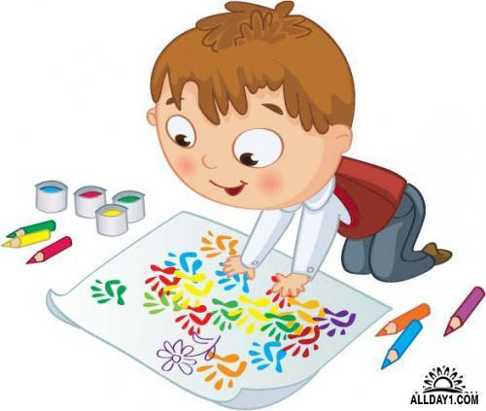
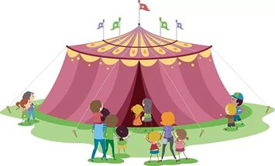
Не забывайте про отдых
Если ребенок устал заниматься, не доделав задание, то не настаивайте, дайте ему несколько минут на отдых, а затем вернитесь к выполнению задания. Но все-таки постепенно приучайте ребенка, чтобы он в течение пятнадцати-двадцати минут мог заниматься одним делом, не отвлекаясь.
Учеба должна гармонично совмещаться с отдыхом, поэтому устраивайте ребенку небольшие праздники и сюрпризы, например, отправьтесь в выходные дни в цирк, музей, парк и т. д

Slide 7
Заинтересуйте ребенка
Если ребенок отказывается выполнять задание, то попробуйте найти способ, чтобы заинтересовать его. Для этого используйте свою фантазию, не бойтесь придумывать что-то интересное, но ни в коем случае не пугайте ребенка, что лишите его сладостей, что не пустите его гулять и т. п. Будьте терпеливы к капризам вашего «нехочухи».

Slide 8
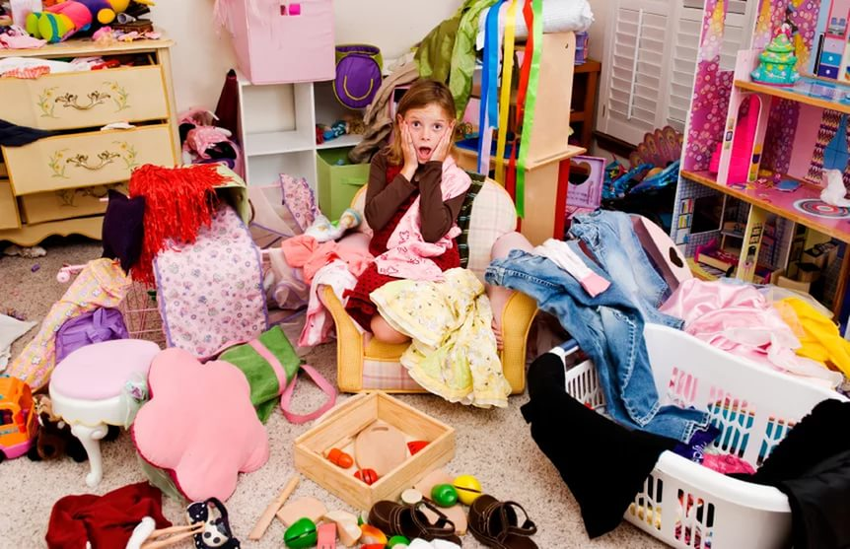
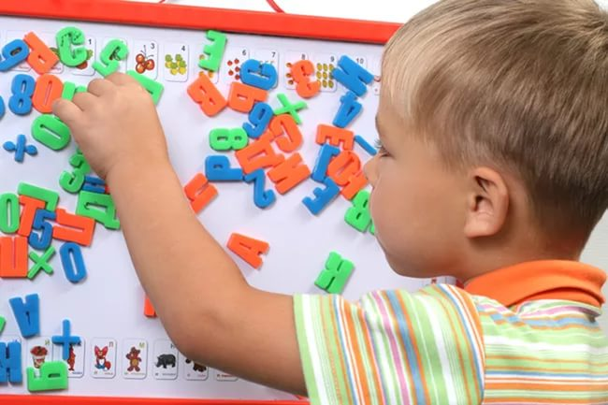
Обеспечьте ребенку развивающее пространство
То есть стремитесь, чтобы вашего малыша окружало как можно меньше бесполезных вещей, игр, предметов.

Slide 9
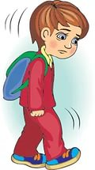
Не пугайте школой
Формируйте у ребенка положительное отношение к школе, что у него там будет много друзей, там очень интересно, учителя очень хорошие и добрые. Нельзя пугать его двойками, наказанием за плохое поведение и т. п.
Ни в коем случае не ведите при ребенке разговоры, что у него «закончилось детство», не жалейте его: мол, бедненький, начинаются трудовые будни.
Даже в шутку не пугайте школой. Не стоит при малыше также обсуждать предстоящие расходы, сокрушаясь о дороговизне формы или канцтоваров.

Slide 10
Подружите малыша с часами
Необходимый для школы навык — ориентация во времени. Если ваш малыш еще не разбирается, который час, научите его этому. Многим деткам легче ориентироваться по электронным часам. Малыш должен знать, что значит четверть часа, полчаса, через час. Повесьте в детской большие часы (любые, главное, чтобы ребенок мог узнавать по ним время). Во время чтения, игры или еды можно поставить часы на стол и обратить внимание ребенка на то, во сколько началось действие и во сколько оно закончилось.

Slide 11
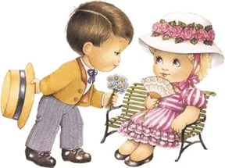
Используйте вежливые слова
Обратите внимание, знает и использует ли ваш ребенок «волшебные» слова: здравствуйте, до свидания, извините, спасибо, пожалуйста и т. п. Если нет, то, возможно, этих слов нет в вашем лексиконе. Лучше всего не отдавать ребенку команды: принеси то, сделай это, убери на место, - а превратить их в вежливые просьбы. Известно, что дети копируют поведение, манеру говорить своих родителей. Если вы используете при ребенке ненормативную лексику, если вы грубы друг с другом, то не удивляйтесь, если учителя будут жаловаться, что ваш ребенок в школе матерится, дерётся, задирается на других детей.

Slide 12
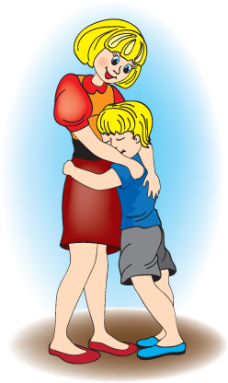
Не ругайте ребенка за каждую ошибку
Ребенок имеет право на ошибку, ведь ошибаться свойственно всем людям, в том числе и взрослым.

Slide 13
Обеспечьте правильное питание
Питание должно быть сбалансированным, не рекомендуются перекусы.

Slide 14
Успехов вам ! Верьте в себя и своего ребенка и у вас всё получится!

